Slide 1
BIENVENIDOS A LA ESCUELA PRIMARIA NEBINGER
One Team One Planet

Slide 3
Escuela Primaria George W. Nebinger 601 Carpenter Street Philadelphia, PA 19147 Teléfono: (215) 400-8110 Fax: (215) 400-8111
Escuela Virtual PRINCIPAL OFICINA HORAS 9am-1pm Lunes-Viernes

Slide 4
OUR VISION
En la Escuela Primaria Nebinger, las aulas están alegres con los estudiantes que piensan críticamente para estar listos para la universidad y la carrera como estudiantes de toda la vida. Celebraremos la diversidad para garantizar que TODOS los estudiantes optimicen todo su potencial en un entorno seguro y nutritivo.

Slide 5
OUR MISSION
En Nebinger School ofrecemos una educación de alta calidad que prepara, asegura y empodera a todos los estudiantes de Nebinger para alcanzar su pleno potencial intelectual y social con el fin de competir en la economía global, convertirse en estudiantes de por vida y productivos miembros de nuestro global y la sociedad tecnológica.

Slide 6
B2SN AGENDA: 10/7/20
Bienvenido a nuestra Noche Virtual de Regreso a la Escuela!!! Toda esta noche es autoguiada. Utilice la agenda para tener acceso a los maestros y otra información importante. La agenda ha sido enviado por correo electrónico, enviado por correo electrónico y publicado en DOJO. También estoy agregando el siguiente enlace para su comodidad. Asegúrese de echar un vistazo a nuestros profesores de Especiales (Arte, Música, Gimnasio y Tecnología). si su hijo tiene un IEP, no olvide conectarse con su maestro de Apoyo al Aprendizaje. Tenemos a nuestros profesores de ESOL listos para responder preguntas y compartir información sobre servicios. Por último, si usted cree que su hijo necesita apoyo adicional, asegúrese de conectarse con nuestros Intervencionistas.
Agenda https://docs.google.com/document/d/1PF8_65A8I7nIHwXMOldJSNUBcTN0ab0Wa8s_6i4o5OU/edit

Slide 7
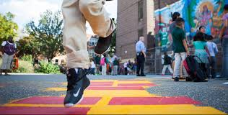
Llegada del estudiante
Los becarios deben iniciar sesión 8:28 AM

Slide 8
Attendance Matters!
Un estudiante se considera tarde si llega a la escuela después de las 8:30 AM.
La tardanza es una parte permanente del registro del estudiante.

Slide 9
Política de despido anticipado
El despido anticipado de la escuela debe ser solo por razones de emergencia. Los despidos anticipados por razones médicas/dentales se desaconsejan si las citas después de la escuela son una opción. Los estudiantes que frecuentemente solicitan despidos anticipados perderán una cantidad considerable de tiempo de instrucción y todas las tareas de clase perdidas deben ser conformados por el estudiante. Los estudiantes que no inicien sesión durante el día programado serán marcados para el despido anticipado.

Slide 10
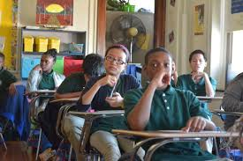
EXPECTATIVAS DIARIAS DE COMPORTAMIENTO DE LOS ESTUDIANTES
Sea respetuoso Responsable Seguro Pacífica Tipo

Slide 11
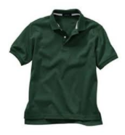
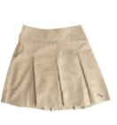
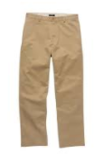
Orgullo Nebinger
Política uniforme (Para cuando volvamos al edificio) Se espera que los estudiantes estén en su uniformes completos todos los días listos para aprender. Los estudiantes usan tops verdes cazadores y fondos caqui.

Slide 12
No olvide aprender más sobre PTA & SAC : nebingerpta@gmail.com

Slide 13
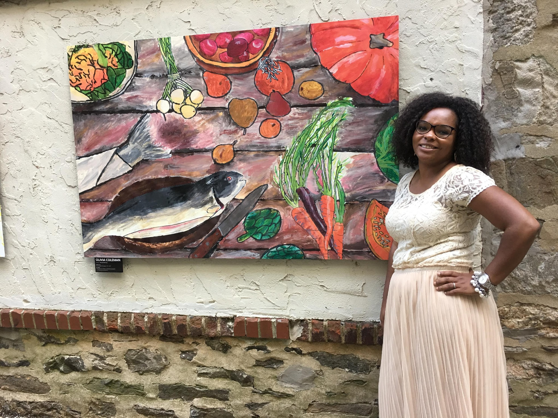
Servimos a nuestras familias
Tu voz importa. Por favor, alcance a la directora St. Louis con preguntas o preocupaciones: ncatin@philasd.org

Slide 14
NEBINGER
Reunión Anual Título I

Slide 15
QUÉ ES EL TÍTULO I
El gobierno federal proporciona fondos de Título I a los estados cada año. Estos fondos se difunden a cada Distrito Escolar (LEA). El Distrito es entonces responsable de distribuir estos fondos a todas nuestras escuelas sobre la base de dos criterios: Fórmula basada en el estado de bajos ingresos Enfoque e identificación prioritaria Cada primavera durante el proceso de presupuesto, nuestra escuela decide la mejor manera de usar nuestros fondos del Título I basados en una evaluación de necesidades con la guía de los líderes escolares, los padres y los miembros de la comunidad.

Slide 16
NUESTRA ESCUELA NECESITA SU AYUDA CADA SPRING PARA TRABAJAR CON EL PERSONAL DE LA ESCUELA Y DESARROLLAR:
La Política de Participación de Padres y Familias El Pacto Escuela-Padre El Plan De toda la Escuela El presupuesto escolar

Slide 17
POLÍTICA DE COMPROMISO DE PADRES Y FAMILIAS DEL DISTRITO ESCOLAR DE FILADELFIA
El Distrito Escolar de Filadelfia, con el aporte de los padres, desarrolla una Política escrita de participación de los padres y la familia en todo el distrito. Si está interesado en proporcionar sugerencias y/o recomendaciones a nivel del Distrito, comuníquese con el Enlace de Compromiso Familiar de su escuela o con la Oficina de Participación Familiar y Comunitaria (215-400-4180).
Notes:
⇢
Title I provides additional funding to schools to help close the achievement gap through a well-rounded education. All Philadelphia public schools are Schoolwide Title I schools, meaning all students are Title I eligible. Because all schools are Title I buildings, all are required to have Parent and Family Engagement opportunities.

Slide 18
BASADO EN LA ESCUELA POLÍTICA DE COMPROMISO DE PADRES Y FAMILIAS
Describe cómo: Involucraremos a los padres en el proceso de revisión y mejora escolar Proporcionaremos la asistencia técnica necesaria a los padres que apoyará y mejorará el rendimiento académico de los estudiantes Construiremos la capacidad de los padres para una fuerte participación de los padres para mejorar el rendimiento académico de los estudiantes Los padres participan en el desarrollo, evaluación y revisión de la Política de Participación de Los Padres y Familias

Slide 19
PACTO ESCUELA-PADRE
El Pacto establece las metas y responsabilidades de la escuela en proporcionar una educación de calidad a todos los estudiantes e identificar intervenciones para los estudiantes que están teniendo dificultades académicas. El Pacto establece las responsabilidades de los padres y estudiantes de ayudar a la escuela a alcanzar estas metas.

Slide 20
PLAN DE LA ESCUELA
El Plan De toda la Escuela es la hoja de ruta de la escuela hacia el éxito académico. Detalla: Dónde está la escuela ahora (datos) A donde la escuela tiene que ir (objetivos) Cómo llegará la escuela (plan) Cómo sabrá la escuela si el plan está funcionando (revisar y revisar)

Slide 21
PRESUPUESTOS ESCOLARES Y REQUISITOS DE RETIRADA DE TIERRAS
Los gastos del Título I deben complementar y apoyar el programa académico básico para asegurar una educación completa. Deben estar alineados con el Plan de toda la Escuela. Los padres deben participar en las discusiones sobre cómo estos fondos apoyarán mejor la mejora del rendimiento académico. 1% reservado para el compromiso entre padres y familiares Los padres deben participar en las discusiones sobre cómo estos fondos los apoyarán mejor en el trabajo con su hijo en casa para mejorar el logro.
Notes:
↵

Slide 22
ACTIVIDADES DE PARTICIPACIÓN DE PADRES Y FAMILIARES
Visite nuestro sitio web para TODOS los eventos y también eche un vistazo a los calendarios mensuales: https://nebinger.philasd.org/

Slide 23
TEACHER & PARAPROFESSIONAL QUALIFICATIONS
Appropriately State Certified Teachers:
Certified by passing state examination (PRAXIS)
BA degree
Area of certification must match the teaching assignment
To be hired, all paraprofessionals must be Appropriately State Certified:
Completed two years of higher education study, OR
Hold an Associate Degree, OR
Pass a rigorous, formal assessment

Slide 24
RIGHT TO KNOW QUALIFICATIONS
You have the right to request the qualifications of your child’s teacher and any instructional paraprofessionals that work with your child.
To learn the qualifications of these staff members, please make an appointment with the principal.

Slide 25
DERECHO A SABER CARTA DE 4 SEMANAS
Se le notificará por escrito cuando un maestro que no esté certificado apropiadamente certificado por el estado le enseñe a su hijo durante 4 o más semanas consecutivas.

Slide 26
DESIGNACIONES ESCOLARES DE TÍTULO I
En Pensilvania, todas las escuelas reciben una designación de Recompensa, No Designado, Enfoque o Prioridad basada en medidas de desempeño escolar: Estos incluyen los estándares académicos y evaluaciones del estado (PSSA/Keystones) Nuestra designación escolar no está designada

